Slide 1


TUTORIAL GITHUB
INSTALACIÓN Y MANEJO DE ESTA HERRAMIENTA

Slide 2

GITHUB
Es una software para alojar proyectos utilizando el sistema de control de versiones Git.
El código se almacena de forma pública, aunque también se puede hacer de forma privada.
Además, algunas de las grandes empresas de Internet, como Facebook, alojan ahí sus desarrollos públicos, tales como el SDK, librerías, ejemplos, etc.

Slide 3
Es un excelente servicio de alojamiento de repositorios de software con este sistema, que lejos de quedarse en esta funcionalidad, ofrece hoy en día un conjunto de características muy útiles para el trabajo en equipo.

Slide 4

Ventajas de hospedar el código en GitHub

Slide 5


Es un sistema descentralizado (no necesita de un servidor donde subir los cambios, sino que los desarrolladores pueden enviarse los mismos los unos a los otros desde sus equipos.
Ya que así evitamos tener que descargar los cambios de cada ordenador perteneciente a un miembro del equipo de manera individual, debiendo éste permanecer encendido para poder efectuar esas operaciones.

Slide 6


Podemos decidir si éste será público o su visibilidad estará limitada a unos usuarios determinados, que son los únicos que tendrán permiso para acceder al mismo y subir cambios.
Posee un estupendo visor de código mediante el cual, a través del navegador, podremos consultar en un instante el contenido de un determinado fichero

Slide 7
¿COMO SE INSTALA?

Slide 8

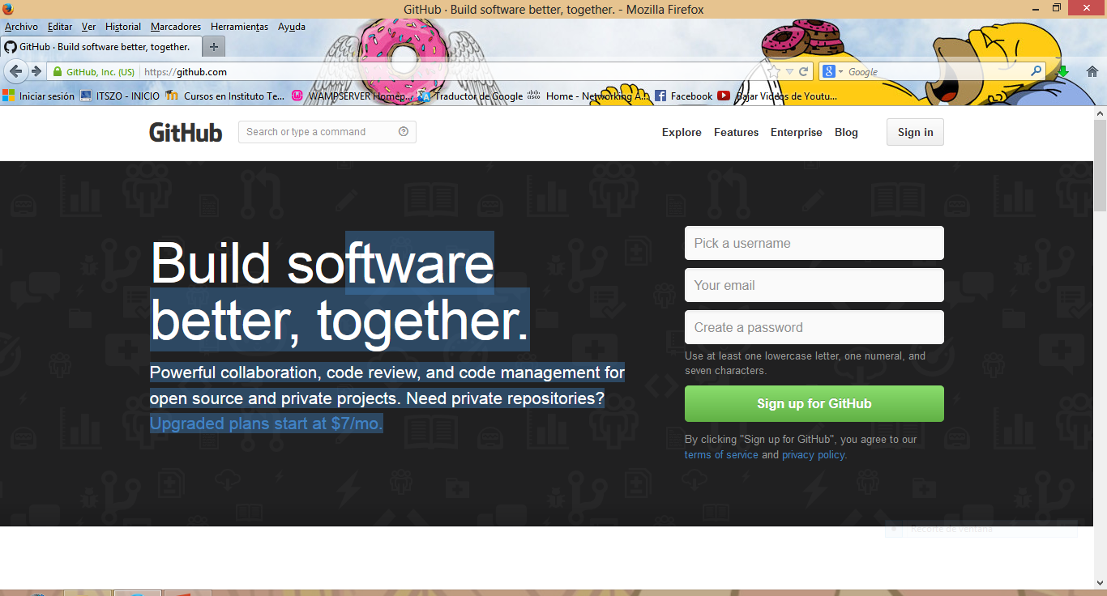

Slide 9
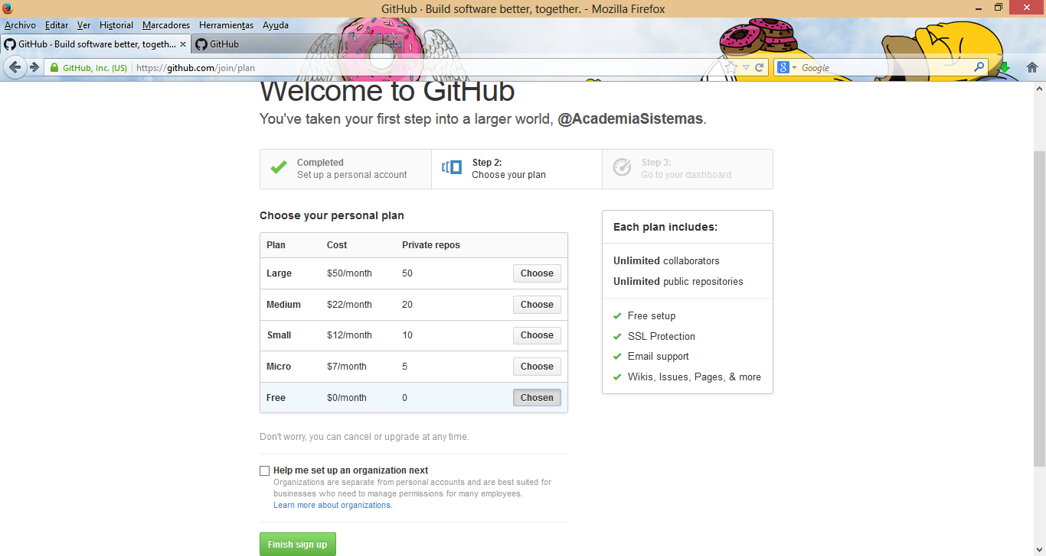

Slide 10
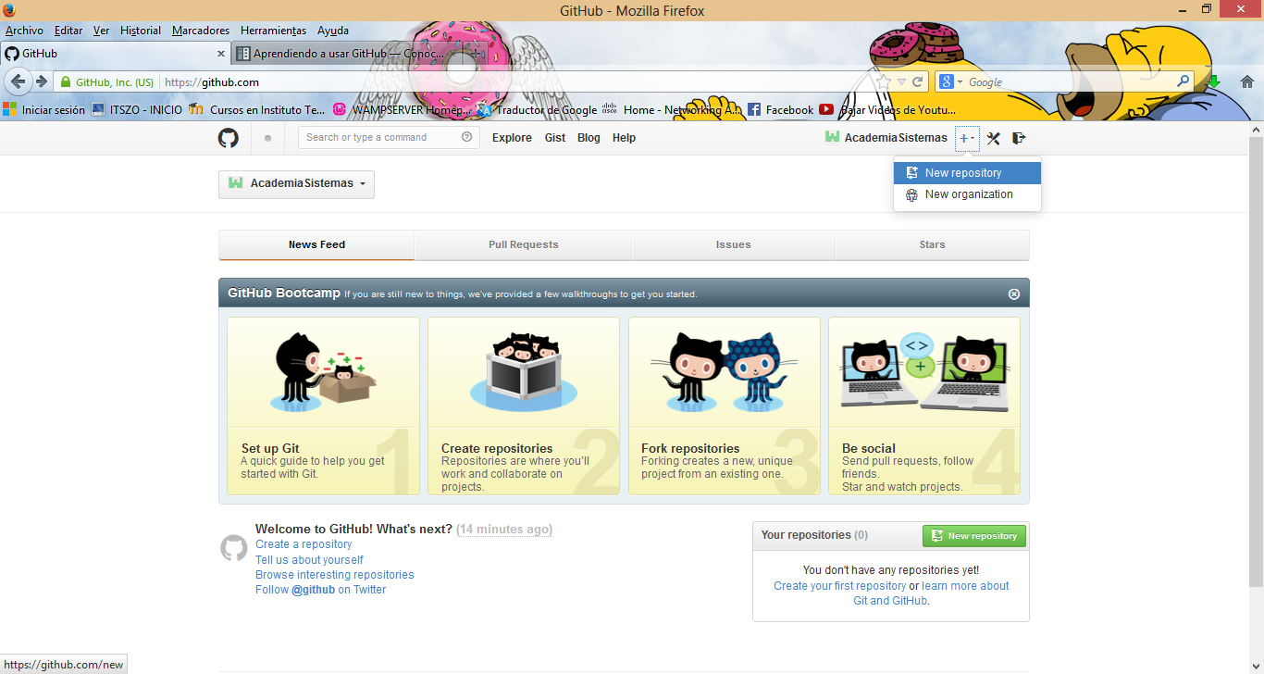

Slide 11
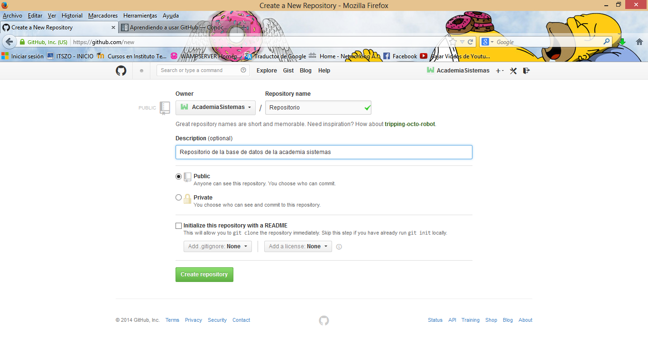

Slide 12
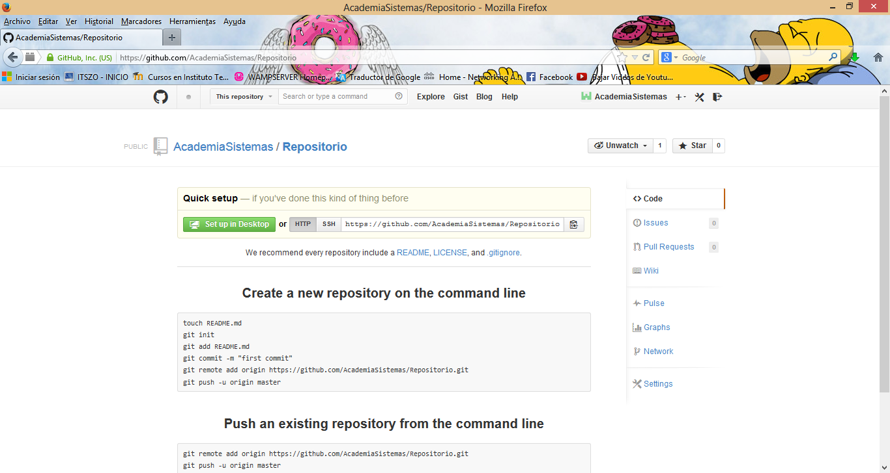

Slide 13
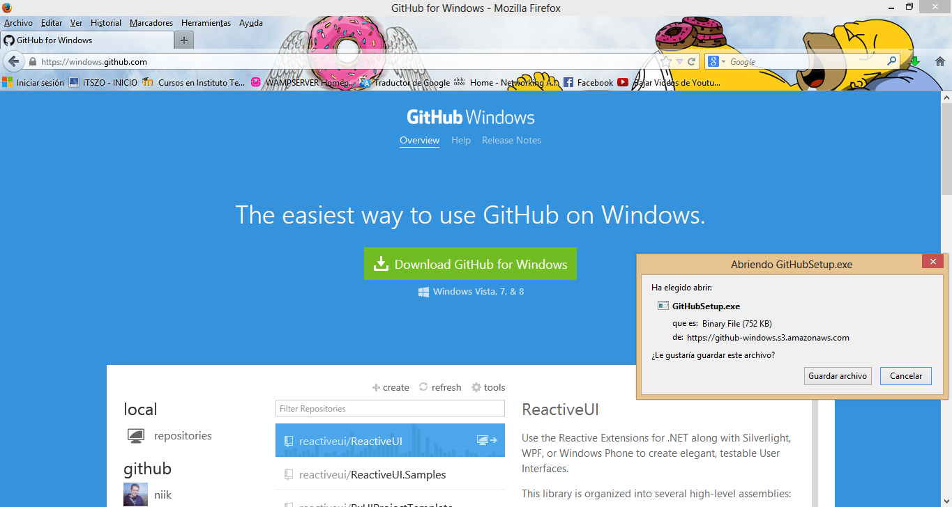

Slide 14
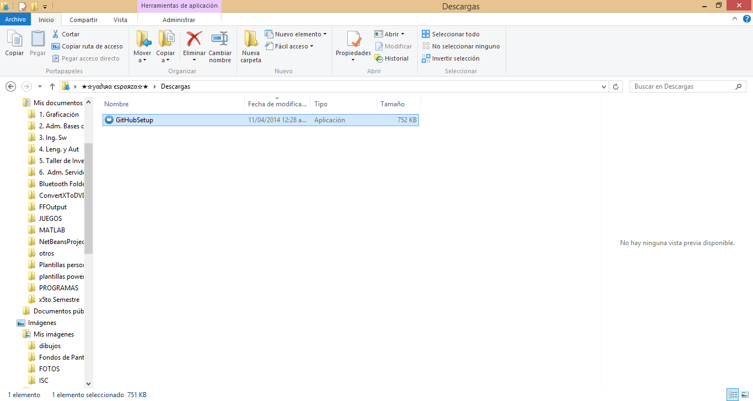

Slide 15
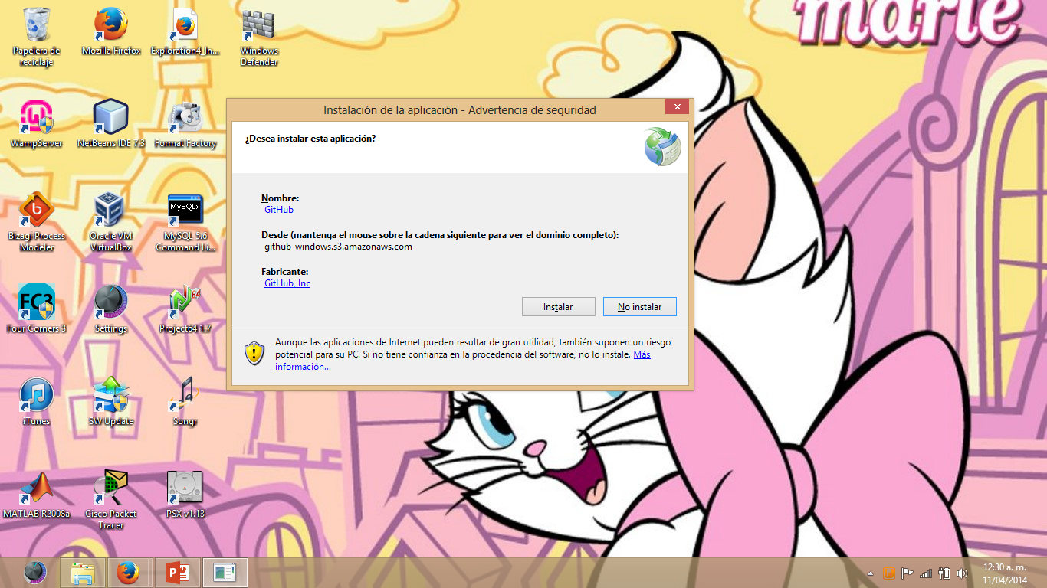

Slide 16
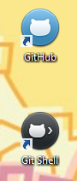
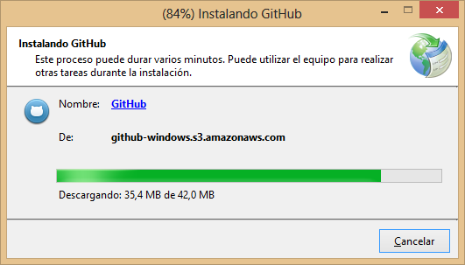
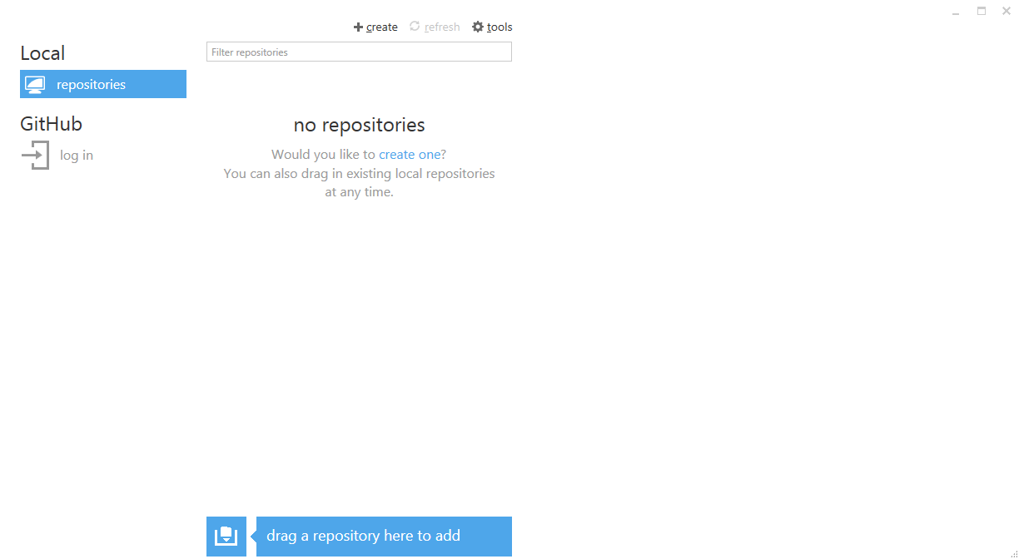

Slide 17
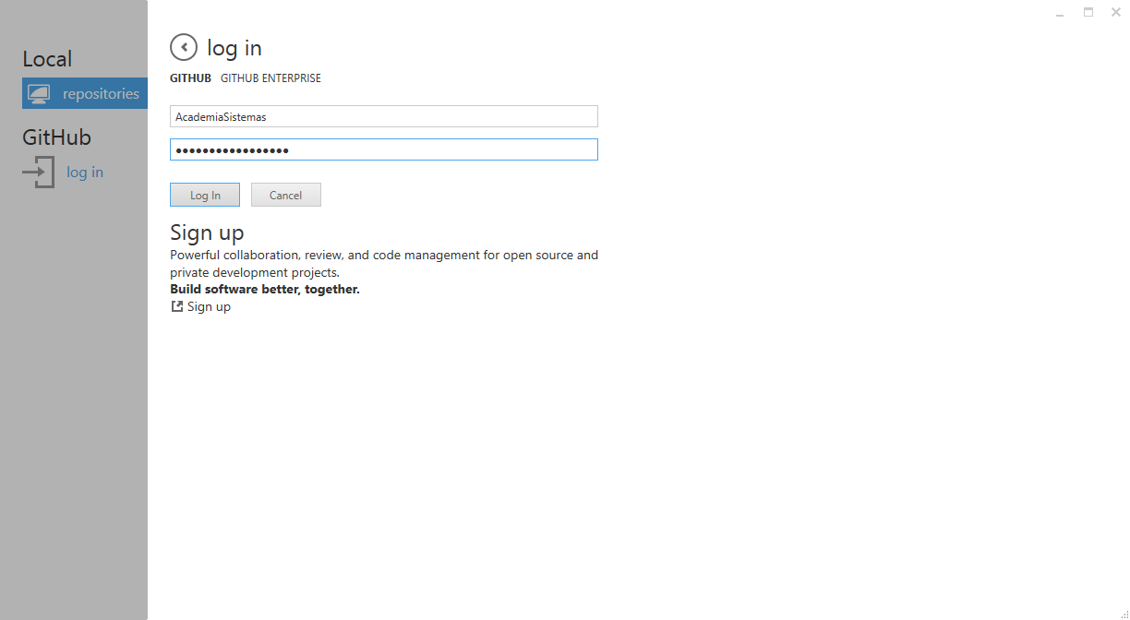
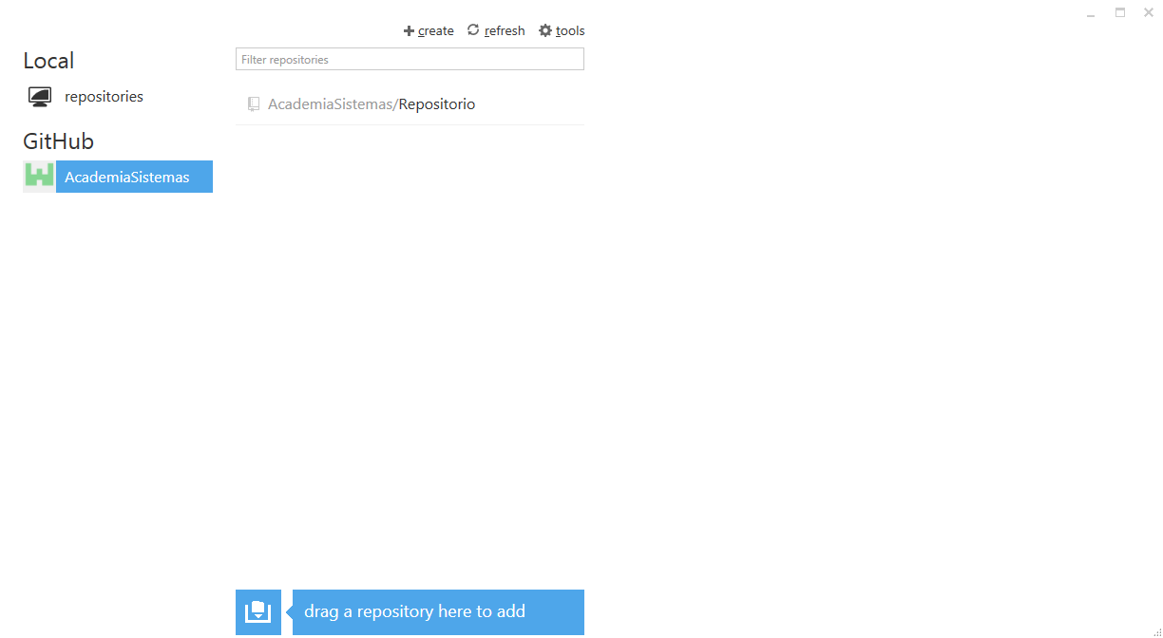

Slide 18
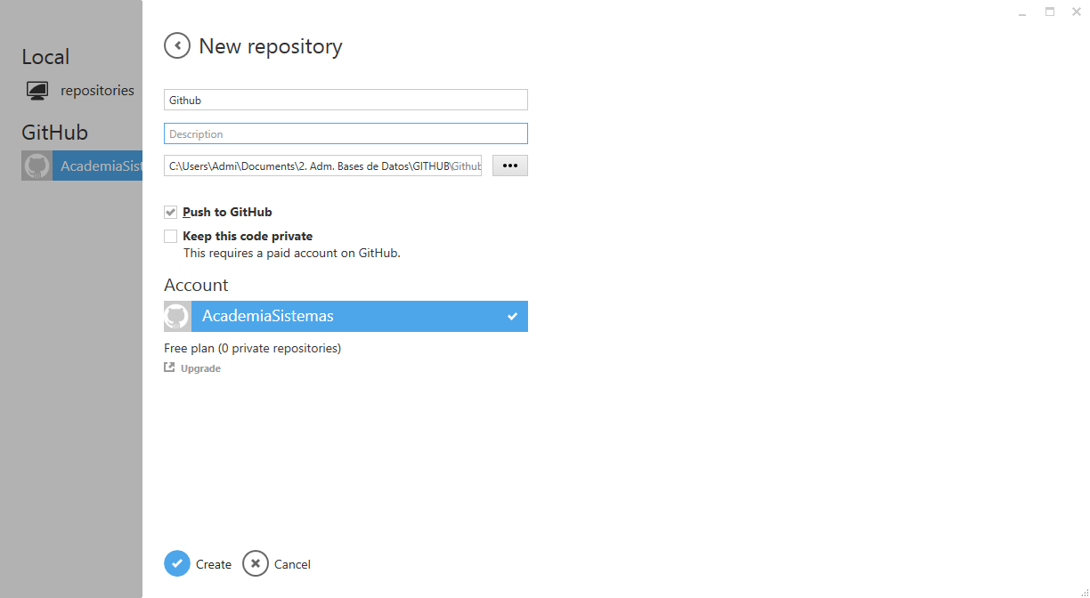
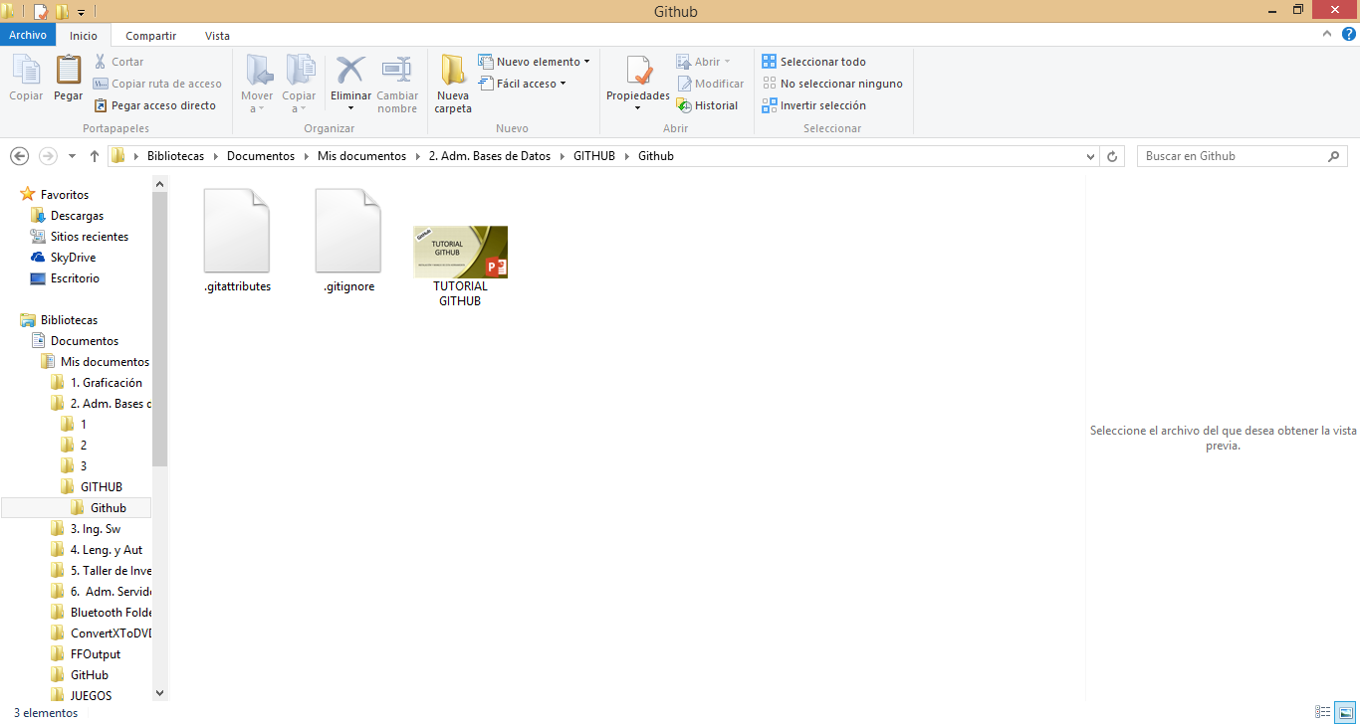

Slide 19
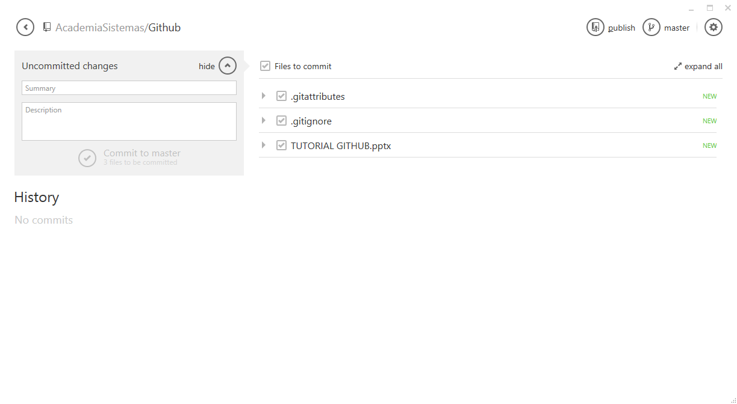

Slide 20
Unión al Servidor

Slide 21
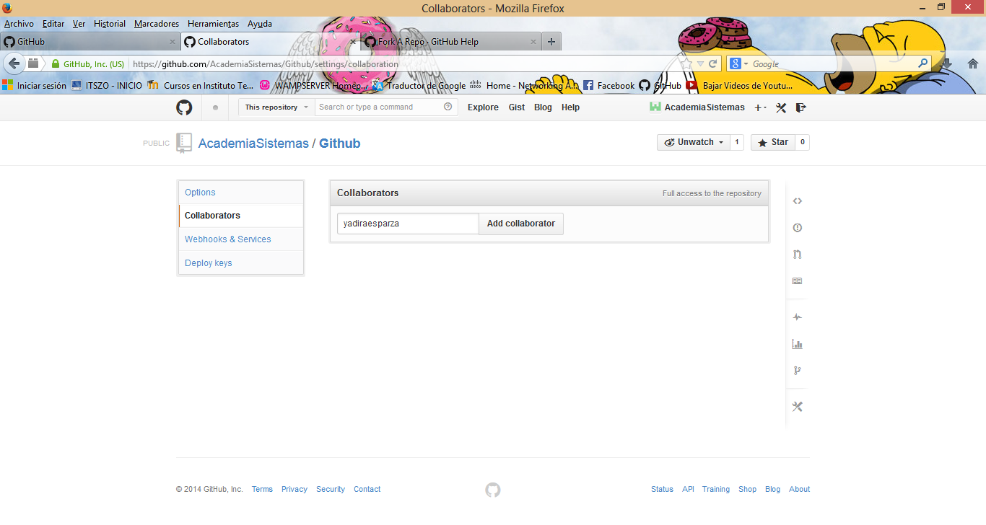
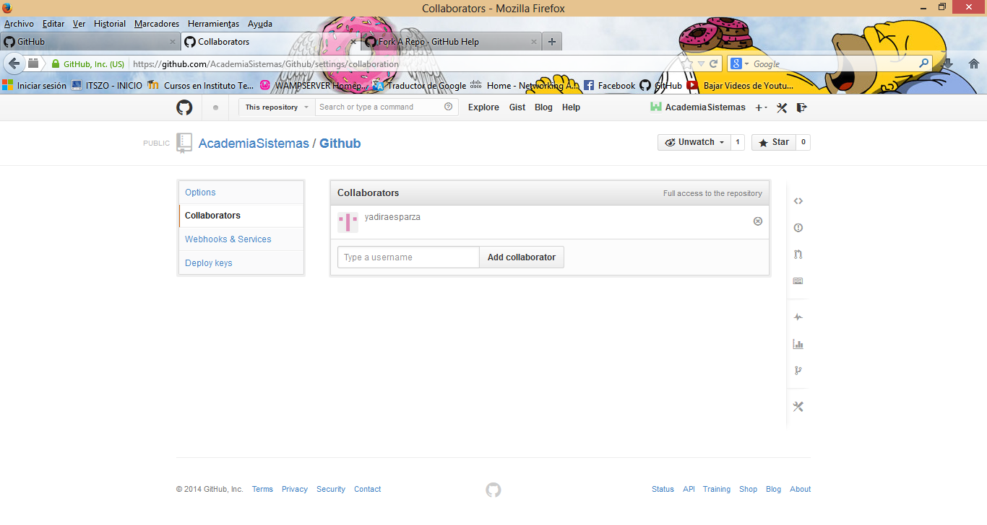

Slide 22
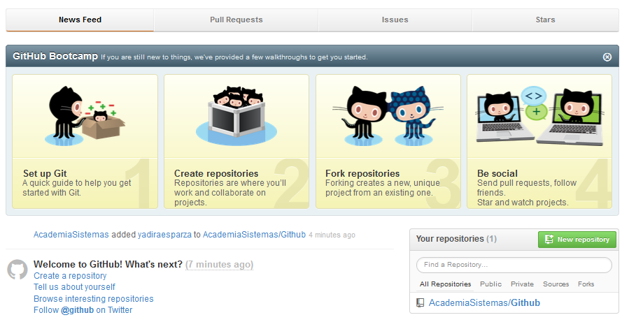

Slide 23
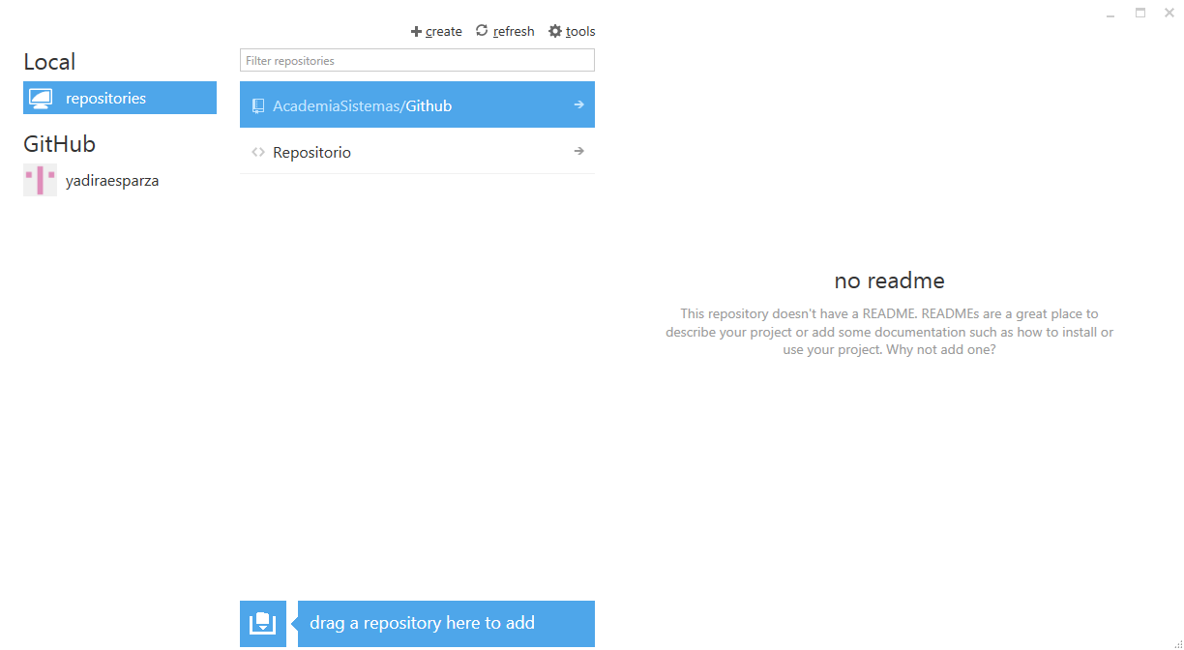
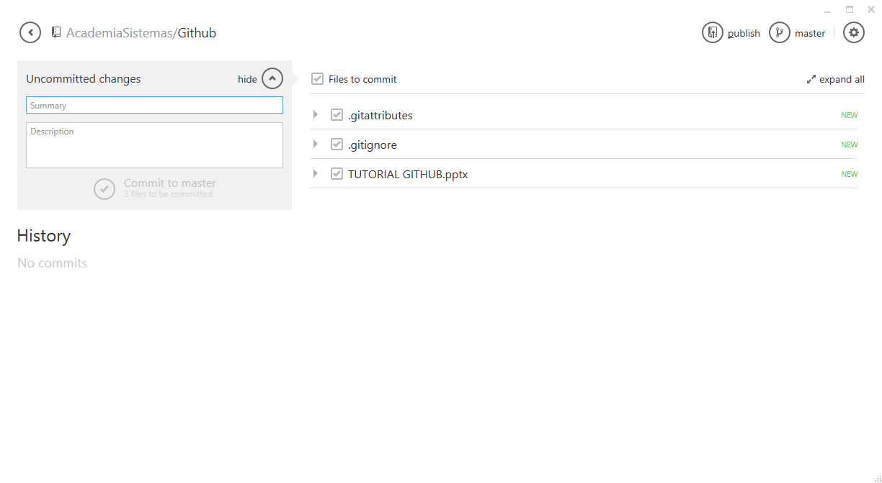

Slide 24
Manejo del Servidor

Slide 25
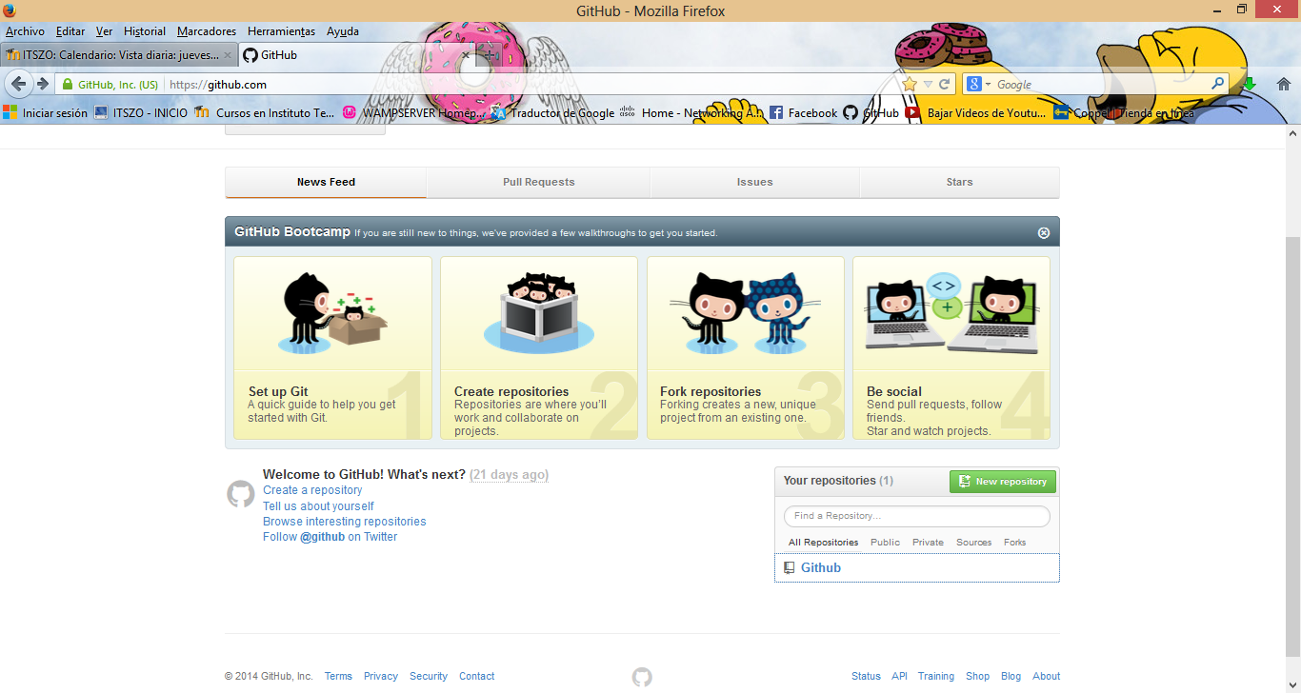

Slide 26
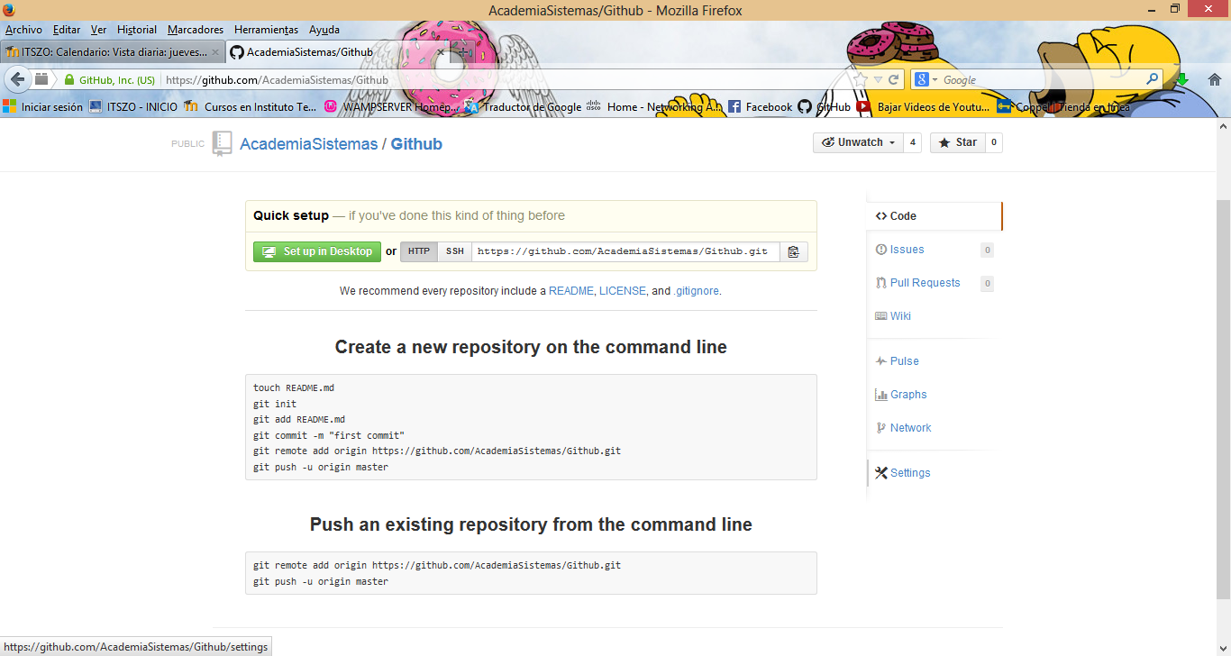

Slide 27
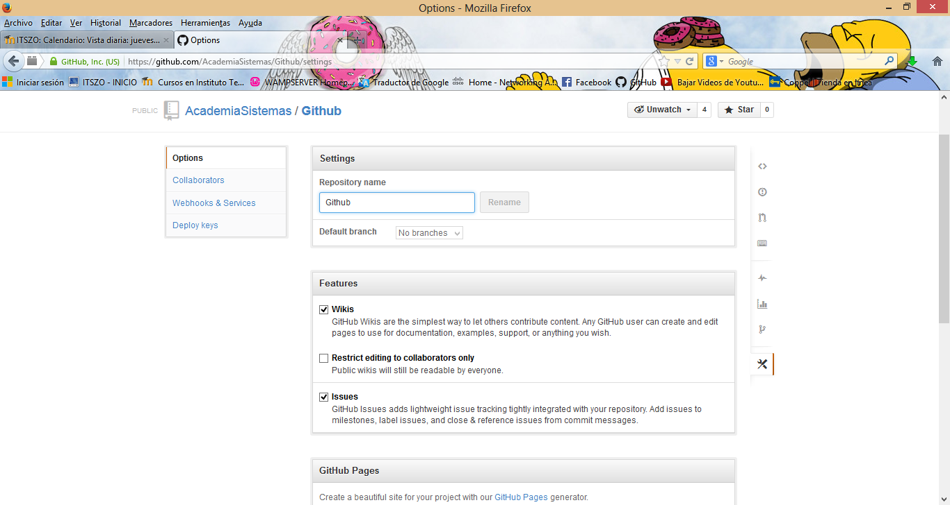
Renombrar repositorio
Restringir a edición de los colaboradores del equipo

Slide 28
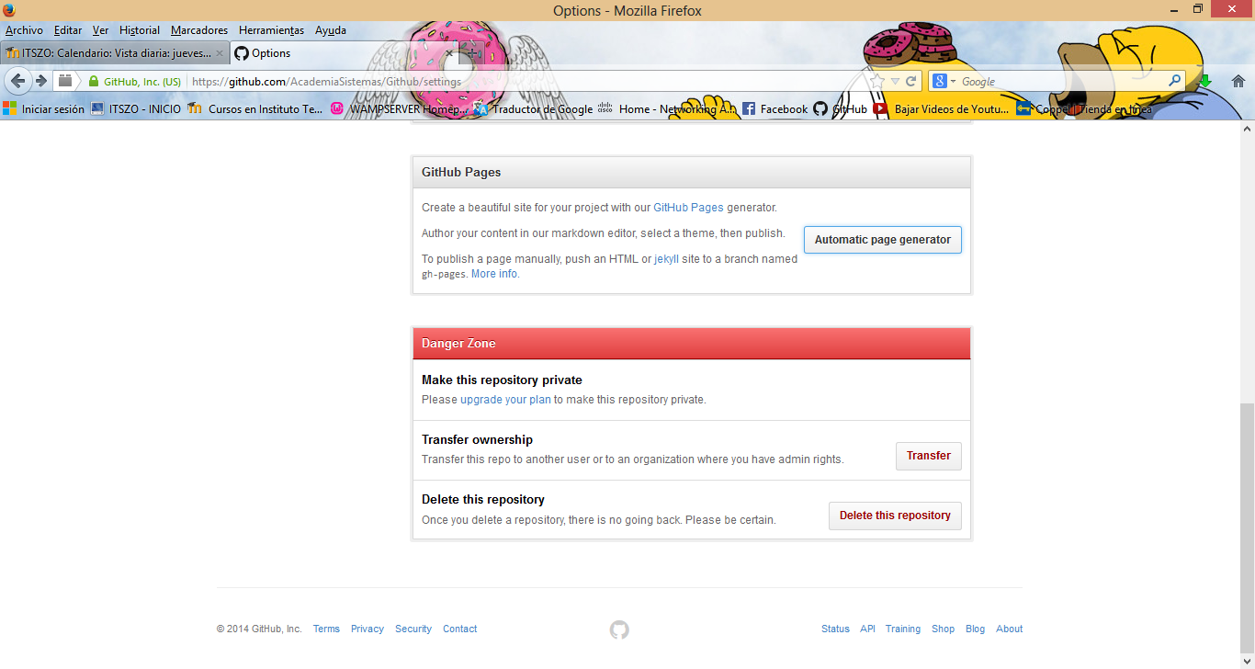
Borrar repositorio

Slide 29
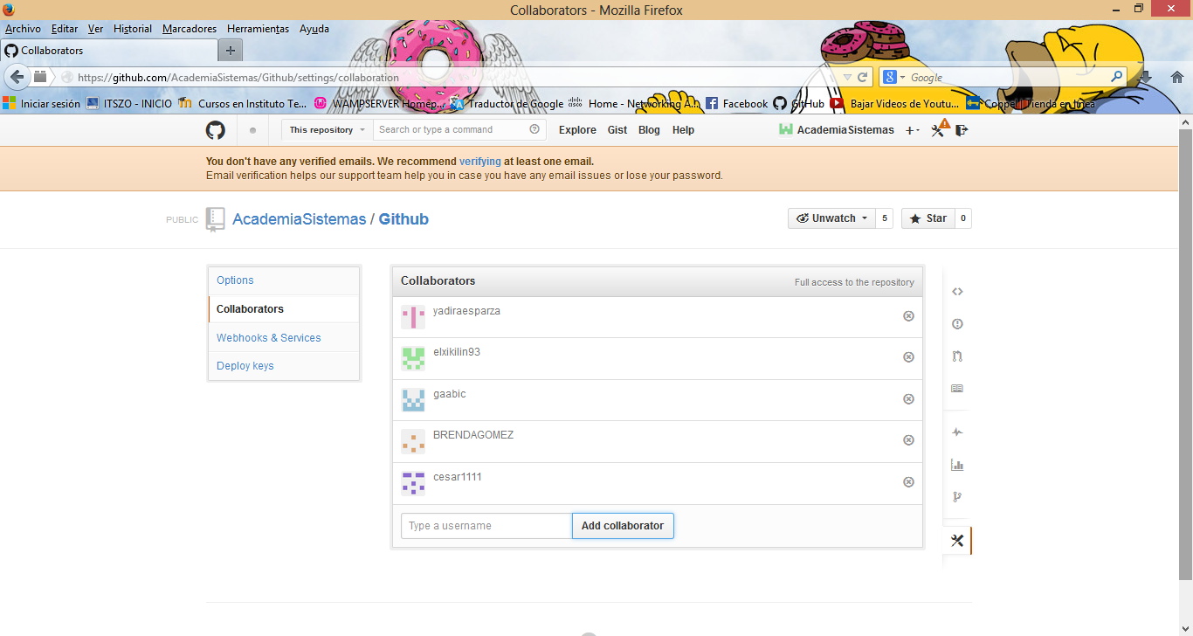
Agregar colaboradores al repositorio

Slide 30
¡Gracias!

